Slide 1
Харчові добавки в напоях

Slide 2
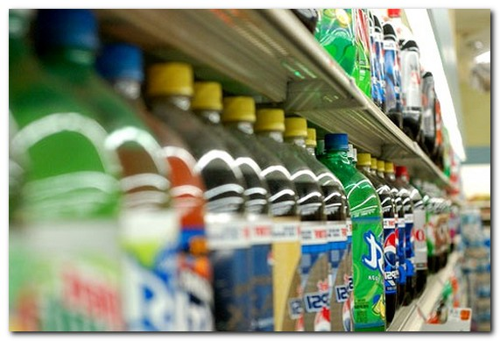
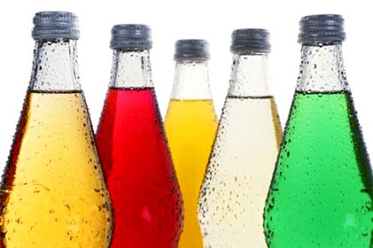
Шипучі газовані підсолоджені безалкогольні напої, широко популярні в Україні. Найкращі часто вживані напої - це кола , газована вода , холодний чай , солодкий чай , лимонад і пунш .

Slide 3
Барвники - речовини , що відновлюють природне забарвлення , втрачену в процесі обробки і зберігання , що підвищують інтенсивність природного забарвлення , що забарвлюють безбарвні продукти. Області застосування: напої та ін.
Цукрозамінники ( замінники цукру) - надають харчовим продуктам і готовій їжі солодкий смак , а також виконують інші технологічні функції цукру.
Антиокислювачі ( антиоксиданти , інгібітори окислення) - уповільнюють процес окислення харчових продуктів , захищаючи таким чином продукти від прогоркания , оберігаючи фрукти , овочі та продукти їх переробки від потемніння , сповільнюючи ферментативне окислення вина , пива та безалкогольних напоїв. У результаті терміни придатності цих продуктів збільшуються в кілька разів.
Харчовий ароматизатор - це добавка , що вноситься в харчовий продукт для поліпшення його аромату і смаку і представляє собою смакоароматична речовина або суміш смакоароматичних речовин з розчинником або сухим носієм ( наповнювачем ) або без них. Застосування ароматизаторів дозволяє створити широкий асортимент харчових продуктів, що відрізняються за смаком і ароматом , на основі однотипної продукції , наприклад , безалкогольних та слабоалкогольних напоїв.

Slide 4
Напій " Кока -кола " винайдений 8 травня 1886 , в штаті Джорджія , США його автор колишній офіцер американської Армії конфедерації Джон Сіт Пембертон . Інгредієнти були такі : три частини листя коки і одну частину тропічного дерева коли . Кока - кола продавалася як ліки і тонізуючий засіб . Назва напою придумав бухгалтер Пембертона , Френк Робісон , він же придумав і написав логотип , який існує до цих пір. Вже в 1902 кока -кола стала найзнаменитішим напоєм в США . Наприкінці 1890 року в газеті " New York Tribune " з'явилася стаття , підбурювані громадську думку проти кока - коли , що стверджувала , що саме кока - кола винна , в тому , що негри напившись кока - коли нападають на білих людей. Після цього кока кола поміняла склад , замість свіжого листя коки ; в колу стали додавати листя , з яких був видалений весь кокаїн.

Slide 5
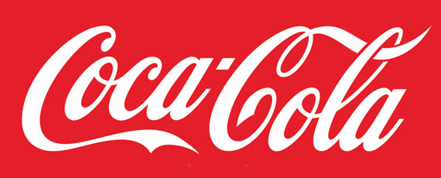
E952 - Замінник цукру
Цикламат - синтетичний хімікат , має солодкий смак , в 200 разів перевищує солодкість цукру. У 1969 році розпорядженням Федерального Агентства по харчових продуктах і лікарських препаратів заборонений в продуктах харчування , на території США і Канаді , оскільки є канцерогеном , що викликає ракову хворобу. Було доведено , що він , як сахарин і аспартам , викликає у щурів рак сечового міхура. У 1975 році заборонений у виробництві напоїв в Японії , Південній Кореї , Сінгапурі , Індонезії. У 1979 р. всесвітня організація охорони здоров'я реабілітувала цикламени , визнавши їх нешкідливими.
E150d ( барвник ) - цукровий колер ( палений цукор) , його отримують шляхом переробки цукру при певних високих температурах , з додаванням хімічних реагентів , в даному випадку сульфат амонію.
E950 ( ацесульфам калію) - в 200 разів солодше сахарози , широко застосовується суміш ацесульфама калію з аспартамом в безалкогольних напою.
Містить метиловий ефір , який погіршує роботу серцево судинної системи, і аспарогеновую кислоту - вона надає збудливу дію на нервову систему і може з часом викликати звикання . Ацесульфам погано розчиняється.
Продукти з цим підсолоджувачів не рекомендується вживати дітям , вагітним

Slide 6
E951 ( аспартам ) - цукрозамінник для хворих діабетом , що складається з двох амінокислот ( дипептид ) - аспарагіну і феніланіну . Національна асоціація безалкогольних напоїв ( NSDA ), що представляє 95 % компаній по виробництву безалкогольних напоїв в США , склала протест , опублікований у звіті Конгресу США 7 травня 1985 , описує хімічну нестабільність аспартама . Після декількох тижнів в жаркому кліматі (або при нагріванні до 30 градусів Цельсія) основна кількість аспартама в газованій воді розпадається на формальдегід , метанол , фенілаланін .
Формальдегід - це речовина з різким запахом , канцероген класу А.
Фенілаланін ж стає токсичним в поєднанні з іншими амінокислотами і білками .
При вагітності аспартам може впливати безпосередньо на плід навіть при вживанні в дуже малих дозах.
FDA отримало більше 15 тис. скарг на аспартам від споживачів постраждалих від дії аспартама на здоров'я , що становить 90 % всіх скарг на харчові добавки.
У розпорядженні FDA є 92 документально підтверджених випадку отруєння аспартамом , включаючи наступні: втрата дотику, головні болі , втому , запаморочення , нудота , сильне серцебиття , збільшення ваги , дратівливість , тривожний стан , втрата пам'яті , втрата слуху , втрата зору , затуманений зір , висип , припадки , втрата зору , болі в суглобах , депресії , спазми , захворювання дітородних органів , нервове збудження кори головного мозку.
Також аспартам може привести до смертельного результату , спровокувати наступні хвороби : Паркінсона , Альцгеймера , пухлина мозку , множинний склероз , епілепсію , базедову хвороба , хронічну втому , діабет , розумову відсталість , туберкульоз .
Е330 (лимонна кислота) - безбарвні кристали , широко поширена в природі. Отримують лимонну кислоту бродінням вуглеводів

Slide 7
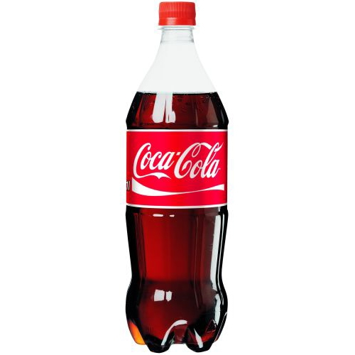
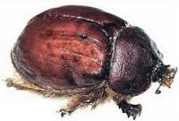
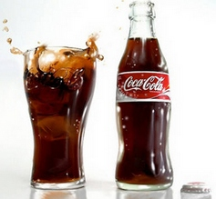
На етикетці написано , що до складу продукту входить цукор , фосфорна кислота , кофеїн , карамель , вуглекислота й Аromas - якийсь екстракт , цей екстракт і викликав підозру у позивача , який аргументував свою вимогу турецьким Законом про захист прав споживачів .
А в ньому зазначено , споживач має право знати , склад продукту. І компанії довелося розкрити свій секрет . До складу екстракту , крім деяких екзотичних рослинних масел , входить природний фарбник кармін , який виробляють з висушених тілець комахи кошеніль . Ця комаха проживає в , Азербайджані , Польщі , Вірменії .
Кармін абсолютно нешкідливий і використовується для фарбування тканин вже з біблійних часів ,
а в харчовій промисловості вже більше 100 років. Карміном підфарбовують не тільки газовану воду , а й різні кондитерські вироби, деякі молочні продукцію . Екстракт з кошенільних хробаків або просто Кармін - це харчовий барвник Е120 , він використовується повсюдно. У величезному числі продуктів , а не тільки в Кока -колі .

Slide 8
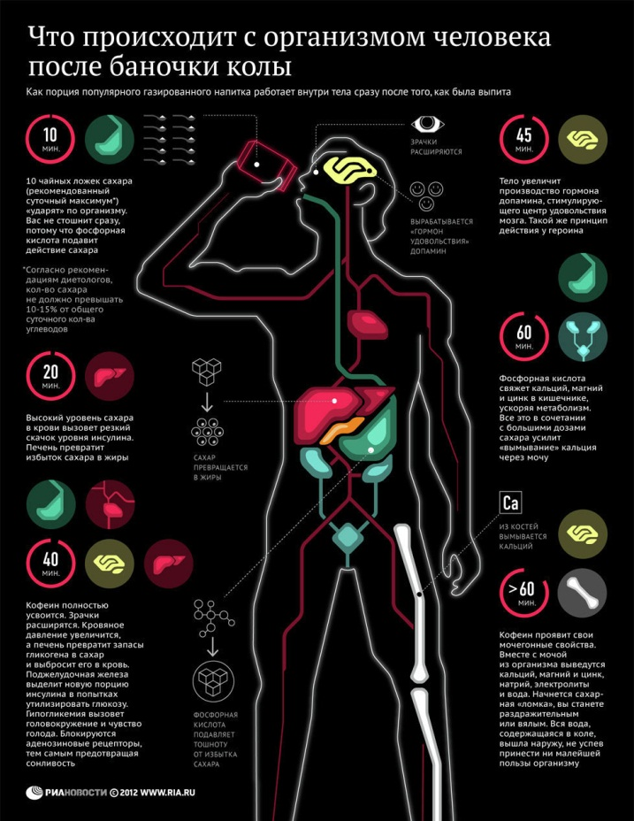

Slide 9
Роботу виконали: Оленюк Люба Олексів Катерина

